Slide 1
Android开发实战经典
第7章： Android中的基本控件（下）
—— 信息提示框：Toast
北京魔乐科技软件学院
李兴华

Slide 2
本章目标
掌握Toast信息提示框的基本使用方法；
可以控制Toast信息提示框的显示内容及位置改变。

Slide 3
Toast组件
在系统之中，通过对话框可以对用户的某些操作进行提示，但是在Android平台之中也提供了另外一套更加友好的提示界面效果，而且这种界面在提示用户的时候不会打断用户的正常操作，这种对话框可以通过Toast组件实现。
Toast是一个以简单提示信息为主要显示操作的组件，在Android之中android.widget.Toast的继承结构如下所示：
  java.lang.Object
  ↳ android.widget.Toast

Slide 4
Toast类中的常用方法及常量
No. | 方法及常量 | 类型 | 描述
1 | public static final int LENGTH_LONG | 常量 | 显示时间长
2 | public static final int LENGTH_SHORT | 常量 | 显示时间短
3 | public Toast(Context context) | 普通 | 创建Toast对象
4 | public static Toast makeText(Context context, int resId, int duration) | 普通 | 创建一个Toast对象，并指定显示文本资源的ID，和信息的显示时间
5 | public static Toast makeText(Context context, CharSequence text, int duration) | 普通 | 创建一个Toast对象，并指定显示文本资源，和信息的显示时间
6 | public void show() | 普通 | 显示信息
7 | public void setDuration(int duration) | 普通 | 设置显示的时间
8 | public void setView(View view) | 普通 | 设置显示的View组件
9 | public void setText(int resId) | 普通 | 设置显示的文字资源ID
10 | public void setText(CharSequence s) | 普通 | 直接设置要显示的文字
11 | public void setGravity(int gravity, int xOffset, int yOffset) | 普通 | 设置组件的对齐方式
12 | public View getView() | 普通 | 取得内部包含的View组件
13 | public int getXOffset() | 普通 | 返回组件的X坐标位置
14 | public int getYOffset() | 普通 | 返回组件的Y坐标位置
15 | public void cancel() | 普通 | 取消显示

Slide 5
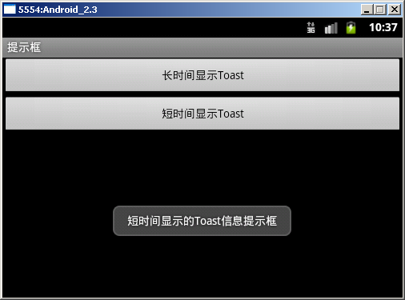
范例：开发Toast信息提示组件

Slide 6
范例：在main.xml文件之中定义组件
<?xml version="1.0" encoding="utf-8"?> <LinearLayout → 线型布局管理器 xmlns:android="http://schemas.android.com/apk/res/android" android:id="@+id/MyLayout" → 布局管理器ID android:orientation="vertical" → 所有组件垂直排列 android:layout_width="fill_parent" → 布局管理器宽度为屏幕宽度 android:layout_height="fill_parent"> → 布局管理器高度为屏幕高度 <Button → 定义按钮 android:id="@+id/butA" → 组件ID，程序中使用 android:text="长时间显示Toast" → 默认显示文字 android:layout_width="fill_parent" → 组件宽度为屏幕宽度 android:layout_height="wrap_content"/> → 组件高度为文字高度 <Button → 定义按钮 android:id="@+id/butB" → 组件ID，程序中使用 android:text="短时间显示Toast" → 默认显示文字 android:layout_width="fill_parent" → 组件宽度为屏幕宽度 android:layout_height="wrap_content"/> → 组件高度为文字高度 </LinearLayout>

Slide 7
范例：编写Activity程序，显示Toast
public class MyToastDemo extends Activity { private Button butA = null ; // 定义按钮组件 private Button butB = null ; // 定义按钮组件 @Override public void onCreate(Bundle savedInstanceState) { super.onCreate(savedInstanceState); super.setContentView(R.layout.main); // 调用布局管理器 this.butA = (Button) super.findViewById(R.id.butA) ; // 取得组件 this.butB = (Button) super.findViewById(R.id.butB) ; // 取得组件 this.butA.setOnClickListener(new OnClickListenerImplShort()) ; // 设置事件 this.butB.setOnClickListener(new OnClickListenerImplLong()) ; // 设置事件 } private class OnClickListenerImplShort implements OnClickListener { // 单击事件 @Override public void onClick(View arg0) { Toast.makeText(MyToastDemo.this, "短时间显示的Toast信息提示框", Toast.LENGTH_SHORT).show(); // 显示Toast } } private class OnClickListenerImplLong implements OnClickListener {// 单击事件 @Override public void onClick(View arg0) { Toast.makeText(MyToastDemo.this, "长时间显示的Toast信息提示框", Toast.LENGTH_LONG).show(); // 显示Toast } } }

Slide 8
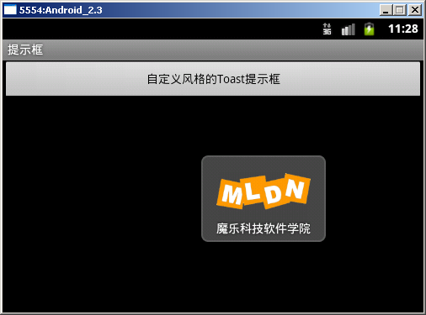
范例：自定义Toast显示

Slide 9
范例：定义main.xml文件，定义操作的按钮
<?xml version="1.0" encoding="utf-8"?> <LinearLayout → 线型布局管理器 xmlns:android="http://schemas.android.com/apk/res/android" android:id="@+id/MyLayout" → 布局管理器ID android:orientation="vertical" → 所有组件垂直排列 android:layout_width="fill_parent" → 布局管理器宽度为屏幕宽度 android:layout_height="fill_parent"> → 布局管理器高度为屏幕高度 <Button → 定义按钮 android:id="@+id/but" → 组件ID，程序中使用 android:text="自定义风格的Toast提示框" → 默认显示文字 android:layout_width="fill_parent" → 组件宽度为屏幕宽度 android:layout_height="wrap_content"/> → 组件高度为文字高度 </LinearLayout>

Slide 10
范例：定义Activity程序，显示自定义风格的Toast提示框
public class MyToastDemo extends Activity { private Button but = null ; // 定义按钮组件 @Override public void onCreate(Bundle savedInstanceState) { super.onCreate(savedInstanceState); super.setContentView(R.layout.main); // 调用布局管理器 this.but = (Button) super.findViewById(R.id.but) ; // 取得组件 this.but.setOnClickListener(new OnClickListenerImpl()) ;// 设置事件 } private class OnClickListenerImpl implements OnClickListener { // 单击事件 @Override public void onClick(View view) { Toast myToast = Toast.makeText(MyToastDemo.this, "魔乐科技软件学院", Toast.LENGTH_LONG) ; // 创建Toast myToast.setGravity(Gravity.CENTER, 60, 30); // 定义对齐方式及位置 // 取得myToast的View组件，之后在此组件之中继续增加图片，否则文字无法显示 LinearLayout myToastView = (LinearLayout) myToast.getView(); ImageView img = new ImageView(MyToastDemo.this); // 图片组件 img.setImageResource(R.drawable.pic_mldn) ; // 显示图片 myToastView.addView(img,0) ; // 添加组件，在文字上方 myToast.show() ; // 显示提示信息 } } }

Slide 11
小结
Toast组件一般都用于进行信息操作提示；
Toast也可以自定义显示内容，但是一般不会使用。

Slide 12





下一章内容
图片切换：ImageSwitcher

